Slide 1
AUTOR: Shirley dennis loor lima
TESIS
ANÁLISIS DEL IMPACTO DE LA IMPLEMENTACIÓN DE LA POLÍTICA COMERCIAL: CASO ARANCEL GENÉRICO EN CHILE PERÍODO 2003 - 2019 Y SU POSIBLE APLICACIÓN EN ECUADOR
Director| Ing. Ramiro Rivera
Quito 2021

Slide 2
Indicadores estratégicos de gestión, diapositiva 2
PROBLEMA
ECUADOR
FLUJO DE MERCANCÍAS
Altamente vulnerable en un mundo V.U.C.A.
Nuevos compradores y proveedores – No se puede paralizar el aparato productivo en ninguna de sus fases.
Facilitar el comercio – Expansión de mercados: Acuerdos suscritos, desarrollo tecnológico, digitalización de procesos, eliminación trámites innecesarios, optimización de costos, generación de calidad y valor agregado.
Facilita la expansión de mercados en las que se encuentran medidas como: Arancel genérico, Acuerdos comerciales, política tributaria, política fiscal.
APERTURA COMERCIAL

Slide 3
Evaluar el impacto de la aplicación del arancel genérico que Chile optó como medida de política comercial y su posible aplicación en Ecuador.
Objetivo general

Slide 4
Objetivos específicos
Explicar la política comercial chilena y compararla con la política comercial de Ecuador según los informes emitidos por la OMC (Organización Mundial del Comercio) mediante el MEPC (Mecanismo de examen de políticas comerciales).
Analizar el arancel genérico e identificar los casos de implementación, como medida de su política comercial.
1
3
Analizar la recaudación tributaria por ad valorem de Ecuador y proponer la aplicación de arancel genérico en Ecuador
4
2
Analizar la facilidad tributaria de recaudación de Chile debido a su arancel genérico

Slide 5
H1: La implementación de un arancel genérico mejorará la recaudación arancelaria del Ecuador.
H2: La implementación de un arancel genérico no mejorará la recaudación arancelaria del Ecuador.
HIPÓTESIS

Slide 6
MARCO TEÓRICO
Teoría de impuestos planos
El criterio de eficiencia postula que la mejor estructura de impuestos es la que menos distorsiona las decisiones de los agentes económicos, el fin es la simplicidad y reducir la elusión de impuestos.
Teoría de la corriente heterodoxa y apertura comercial
La internacionalización de un país es completamente fundamental para el desarrollo y mejora del mismo es decir, este se fortalece con la apertura comercial mediante la expansión de mercados.
Teoría de la ventaja competitiva
la prosperidad de las naciones no se encuentra en la cantidad de recursos naturales que estas posean, mucho menos en el poder de su moneda, la riqueza de un país se basa en la capacidad que tienen las empresas de adaptarse y de mantenerse constantemente innovando

Slide 7
Indicadores estratégicos de gestión, diapositiva 4
METODOLOGÍA
ENFOQUE DE LA INVESTIGACIÓN
RECOLECCIÓN DE DATOS
Cualitativo: Políticas comerciales y medidas de Chile y Ecuador.
Cuantitativa: Datos macroeconómicos de Chile y Ecuador
Bases de datos, aplicación estadística, elaboración de gráficas y sus proyecciones
Fuentes secundarias
Aplicada: Capacidad recaudadora de Chile y Ecuador.
Descriptivo: Se detalla los elementos primordiales del problema de estudio

Slide 8
Indicadores estratégicos de gestión, diapositiva 1
Capítulo 4
ARANCEL GENÉRICO Y CASOS DE IMPLEMENTACIÓN

Slide 9
GATT – 1948
OMC - 1995
Mecanismo de examen de políticas comerciales MEPC
BRASIL
Apertura comercial e internacionalización
MEXICO
APERTURA COMERCIAL Y MODERNIZACIÓN
Arancel genérico: nace como una herramienta de implementación para las economías que busquen la apertura comercial en todos sus ámbitos
CHILE
APERTURA UNILATERAL

Slide 10
Indicadores estratégicos de gestión, diapositiva 1
Capítulo 5
Política comercial de Chile y Ecuador

Slide 11
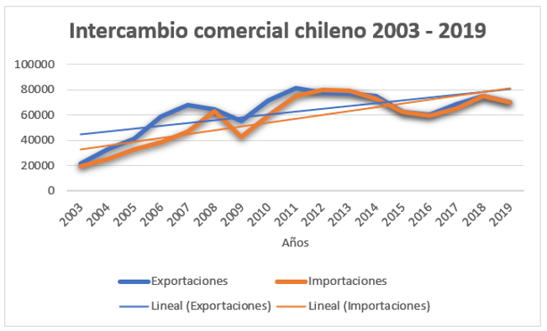
Indicadores estratégicos de gestión, diapositiva 3
POLÍTICA COMERCIAL DE CHILE
MEPC
El crecimiento de este país viene dado por las exportaciones y la inversión extranjera directa, la drástica facilitación al comercio tomado bajo medidas de arancel genérico y acuerdos comerciales aceleró el proceso.
Arancel genérico del 6%
92% Bienes exportados – TLC
Red de acuerdos preferenciales más extensa del mundo
65% Población mundial
65 Economías
88% PIB mundial

Slide 12
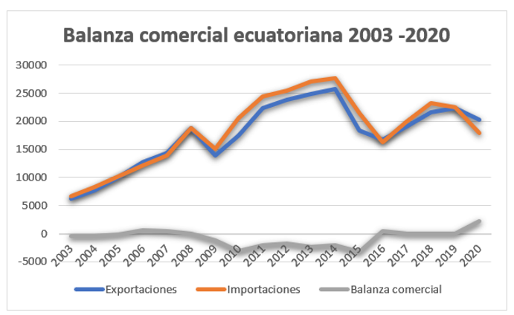
Indicadores estratégicos de gestión, diapositiva 3
POLÍTICA COMERCIAL ECUADOR
MEPC
El comercio exterior es primordial para Ecuador, el éxito o fracaso de las exportaciones significa la prosperidad misma y estabilidad política, en definitiva, marca la historia
La integración a la economía mundial se hace bajo una agenda de negociación que le permita consolidar los países que son principales destinos de las exportaciones y la búsqueda para abrir nuevos mercados, diversificar su canasta exportadora y promover leyes estables a través de reformas a nivel nacional
Inversión extranjera: En 2015 estableció los lineamientos con la finalidad de promover.

Slide 13
Indicadores estratégicos de gestión, diapositiva 1
Capítulo 6
Recaudación Chilena: Eficiencia y facilidad por su arancel genérico

Slide 14
La estructura tributaria de un país es el determinante fundamental de su desempeño económico y en última instancia, de su bienestar. Bien estructurado regula la tributación.
SUFICIENCIA
EFICIENCIA
EQUIDAD
SIMPLICIDAD
TRANSPARENCIA
Roles
Recaudar recursos para financiar gastos públicos.
Promover el crecimiento y el bienestar de la población
Consideración de equidad.

Slide 15
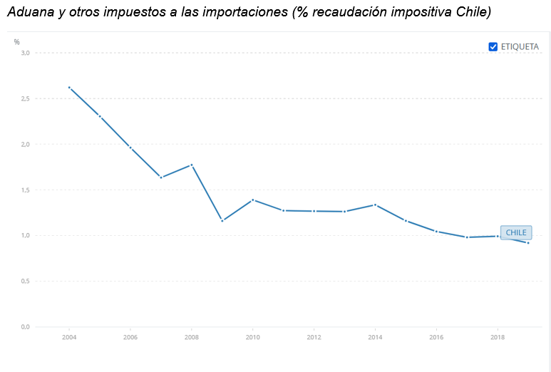
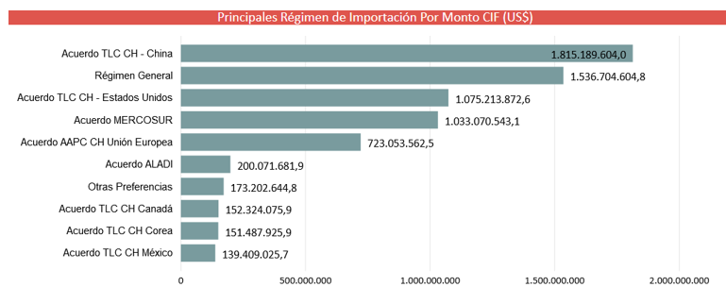
La estructura tributaria de un país es el determinante fundamental de su desempeño económico y en última instancia, de su bienestar. Bien estructurado regula la tributación.
Chile adopta un sistema aduanero de arancel genérico. Los aranceles se calculan sobre la base del valor CIF, desde el 1 de enero de 2003, la tasa arancelaria total es del 6%, que es una de las más bajas de toda América Latina.

Slide 16
Indicadores estratégicos de gestión, diapositiva 1
Capítulo 7
Recaudación por
ad-valorem en Ecuador y propuesta de aplicación

Slide 17
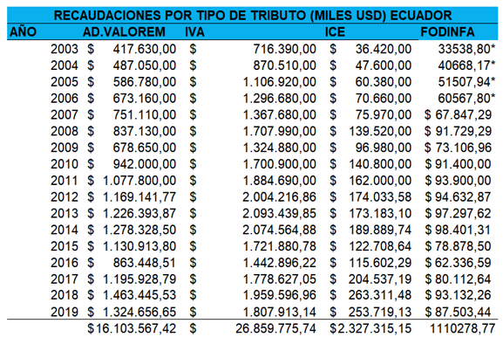
El SENAE se constituye como una persona jurídica que entre otras cosas tiene en su control la ejecución de la política aduanera del país (Art. 212 COPCI)
La facilitación al comercio exterior, Control aduanero, Cooperación e intercambio de información, Buena fé, Publicidad, Aplicación de buenas prácticas internacionales.
Falta de cultura tributaria en el país.

Slide 18
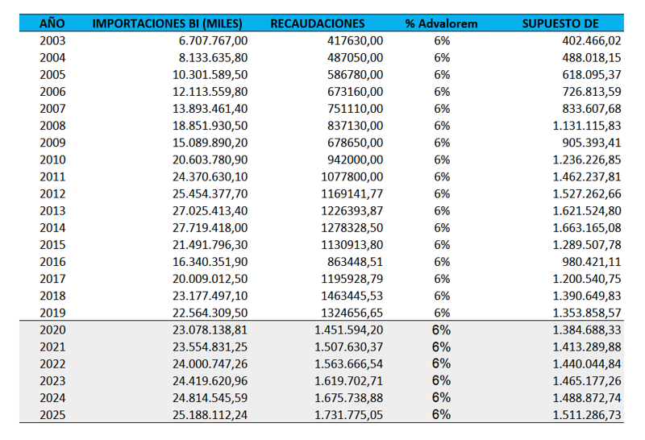
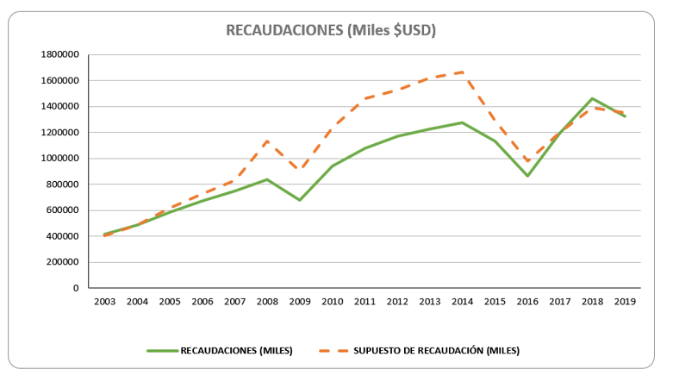
Varios académicos relacionados con la escuela neoclásica señalaron que en algunos países en vías de desarrollo la apertura comercial puede generar déficit en la balanza comercial

Slide 19
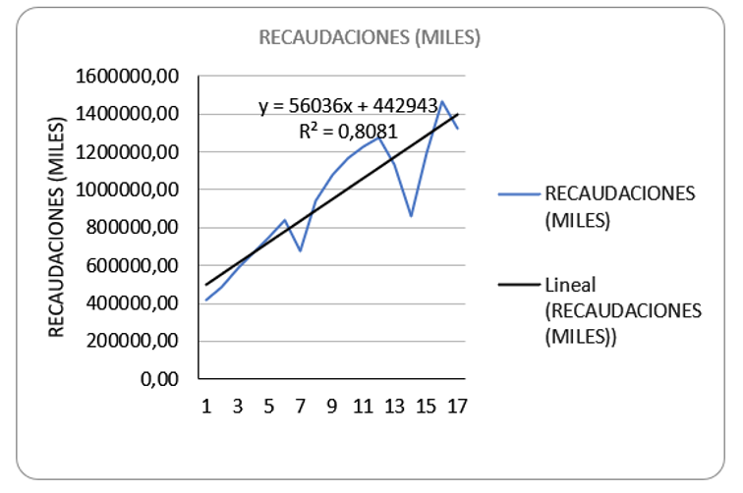
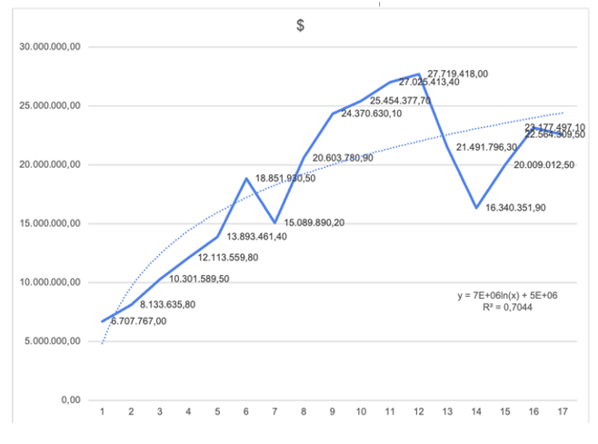
La eficiencia recaudadora asume que la mejor estructura tributaria es la que no distorsiona las decisiones de las personas, empresas y entidades económicas sobre la adquisición, el ahorro y las decisiones de inversión; y que en su estructura genera la simplicidad para evitar la evasión tributaria.

Slide 20
Indicadores estratégicos de gestión, diapositiva 1
Conclusiones y recomendaciones

Slide 21
Indicadores estratégicos de gestión, diapositiva 7
El arancel genérico es un impuesto que se incluye al comercio de mercancías, este tributo forma parte de la política unilateral, está modalidad de apertura comercial se toma en la mayoría de los casos desde 1970 cuando el modelo de sustitución de importaciones llegó a su punto de inflexión
Se recomienda que la implementación del arancel genérico no es una medida que se pueda tomar como única, ya que esta es complementaria. Para llegar al verdadero éxito del arancel genérico se deben realizar una serie de modificaciones a las políticas actuales vigentes para no llegar hacer daño a la balanza comercial
Conclusión
Recomendación

Slide 22
Indicadores estratégicos de gestión, diapositiva 7
El arancel genérico es una herramienta de política comercial que pueden tomar los países que decidan arriesgarse a cumplir este gran reto, se recomienda que más allá de la liberalización de mercancías y la promoción constante de mercancías se elaboren planes para la reducción de la brecha de la pobreza
Chile, es uno de los países más estables a nivel latinoamericano en lo que a sus índices se refiere como: balanza comercial, índice de pobreza, trabajo, productividad, competitividad, eficiencia recaudatoria
Conclusión
Recomendación

Slide 23
Indicadores estratégicos de gestión, diapositiva 7
La facilidad tributaria que se crea en Chile debido a su arancel genérico, acuerdos comerciales y otras preferencias, evita que el declarante cometa “errores” en su declaración por una mala clasificación, es así que su esquema tributario se basa en los pilares de: suficiencia, eficiencia, equidad, simplicidad y transparencia
Se recomienda que se tome como ejemplo la estructura tributaria de Chile, sin embargo, que sea llevado a la realidad ecuatoriana antes de su implementación, ya que los tributos vienen dados por el nivel de ingresos del país.
Conclusión
Recomendación

Slide 24
Indicadores estratégicos de gestión, diapositiva 7
La implementación a Ecuador es un gran objetivo ya que se cambiaría desde la forma de pensar de las personas su “cultura tributaria”, el esquema de un arancel genérico trae consigo la simplificación de los procesos, la eliminación completa de manipulación dejando de lado que los funcionarios puedan cambiar información para el beneficio particular de alguna persona o empresa, con estose llega a cumplirunode los principales objetivos de la OMC la facilitación aduanera, en ello se concentran oportunidades como: la reducción de la corrupción interna y externa, el contrabando y la generación de aumento de negociaciones para posibles acuerdos comerciales, y más allá de los beneficios y retos que pueda presentar obedece fuertemente a los intereses de los gobiernos de turno o a una ideología configurada bajo el proteccionismo, las políticas que se tomen siempre debe ir a la par unas cuantas reformas dejarán vacíos en otras, por lo tanto, un proyecto de esta envergadura requiere el apoyo de todos los ministerios y secretarías para que puedan pulir, modificar y mejorar sus políticas concernientes al flujo de mercancías, puesto que si hay medidas que se dejen a la libre fuerza de mercado se puede causar un daño irreparable en el corto plazo de la balanza comercial
Para la implementación en Ecuador se tienen dos grandes diferencias las que estarían debajo del 6% y las tasas que le superan, al incrementar las tasas menores a 6 hasta llegar al arancel genérico puede provocar incertidumbre, sin embargo, si a las tasas superiores se va desgravando paulatinamente hasta llegar al 6% dándole la oportunidad a la industria nacional de ser más competitiva y permitiéndoles acceder en primer lugar a estos beneficios siempre y cuando su orientación sea la mejora productiva y aumento de competitividad, permitirá a la industria estar preparada para cuando el resto del mercado ecuatoriano pueda decidir entre un producto importado o nacional, en este tiempo paulatino se deben generar campañas sobre que: la industria está mejorando, así no se provocará distorsiones en el mercado ni se influirá en las decisiones de los consumidores, paralelamente las políticas de incentivo al sector productivo deben ser constantes plazos extendidos de pago de impuestos, diferimiento del pago del arancel genérico cuando sean bienes de capital permitiendo diferir la inversión a las ganancias anuales de las industrias. Promover las exportaciones con valor agregado brindando herramientas como políticas comerciales ya firmadas y dar disponibilidad de mercados potenciales.
Conclusión
Recomendación

Slide 25
Indicadores estratégicos de gestión, diapositiva 10
Gracias

